Slide 1

52
Bab
Sistem Perlindungan Tenaga Kerja di Indonesia

Slide 2

3
3
Nilai dan Karakter Bangsa
Nilai-nilai yang dapat dikembangkan setelah mempelajari bab ini adalah kreatif, kerja keras, rasa ingin tahu, gemar membaca ,disiplin, dan peduli sosial
Kesempatan kerja
Pengangguran
Pengangguran musiman
Pengangguran konjungtur/siklis
Angkatan kerja
Pengangguran struktural
Pengangguran friksional
Pengangguran terbuka
Pengangguran terselubung
Setengah menganggur
Upah minimum
Upah minimum provinsi
Kata
Kunci

Slide 3

4
A. Pengertian Ketenagakerjaan, Kesempatan Kerja,
Tenaga Kerja, dan Angkatan Kerja
Ketenagakerjaan merupakan segala sesuatu yang berkaitan dengan pekerja/buruh, baik menyangkut hal-hal yang ada sebelum masa kerja, selama masa bekerja, maupun sesudah masa bekerja.
Kesempatan kerja adalah lapangan kerja/ lowongan kerja yang tersedia bagi angkatan kerja

Slide 4

Penduduk
Angkatan kerja
Penduduk usia kerja
(Tenaga Kerja)
Penduduk di luar usia kerja (Bukan Tenaga Kerja)
Bukan angkatan kerja
Sekolah
Mengurus rumah tangga
Penerima pendapatan
Menganggur
Bekerja
Sedang bekerja
Sementara tidak bekerja
Bekerja dengan jam normal
Setengah menganggur

Slide 5
B. Jenis-jenis Tenaga Kerja
Tenaga Kerja
Menurut Kualitas
Berpendidikan/ Tedidik
Berketerampilan/ Terlatih
Menurut Status/ ikatan
Pekerja Lepas
Pekerja keras/ tidak terdidik dan tidak terlatih
Pekerja Kontrak
Pekerja Tetap

Slide 6
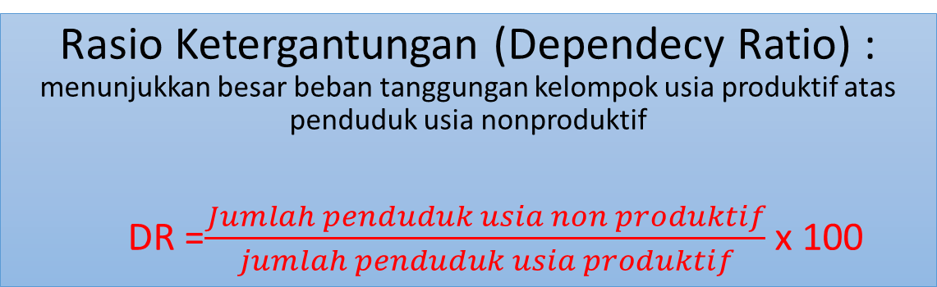
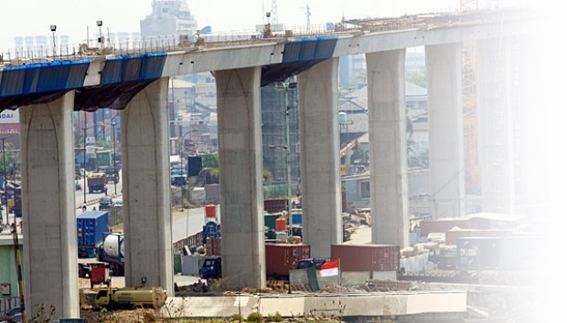
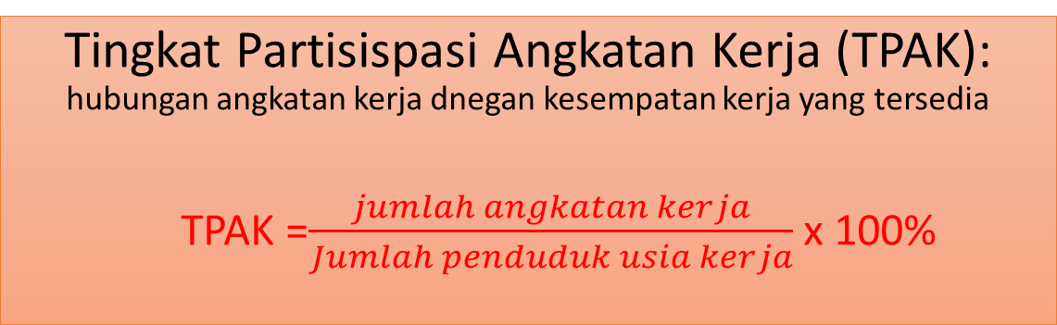
C. Indikator Ketenagakerjaan

Slide 7
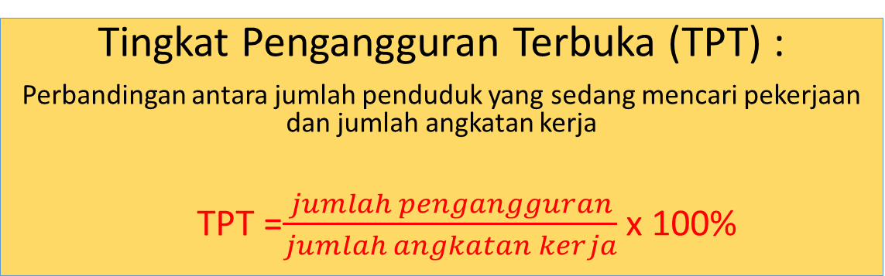
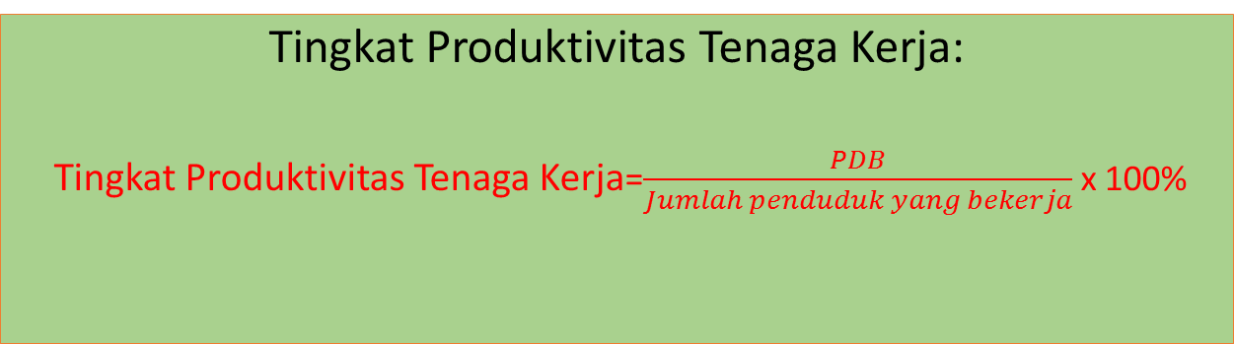

Slide 8
D. Peraturan Ketenagakerjaan
Peraturan atau perundang-undangan dimaksud untuk memberikan rasa aman bagi pelaku ekonomi dalam melaksanakan kegiatannya.
UU no 13 tahun 2003

Slide 9
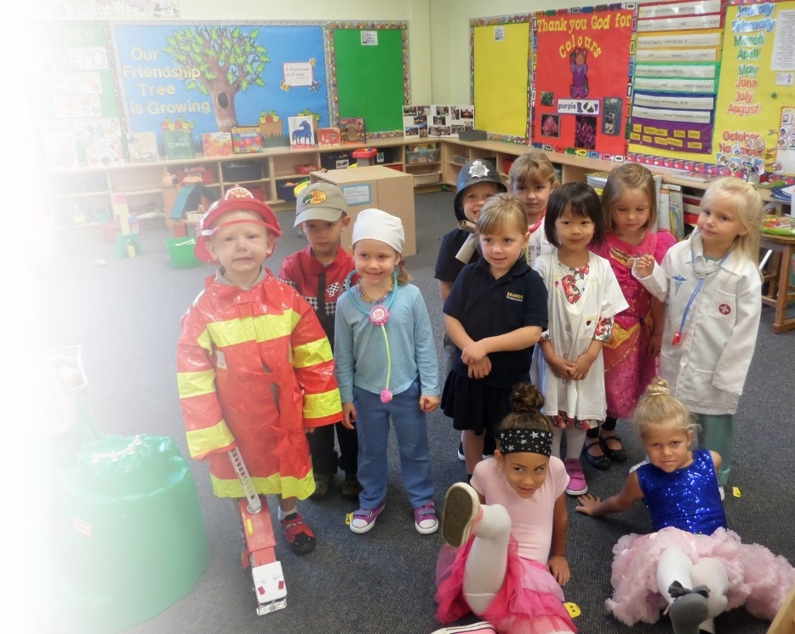
6
D. Upaya meningkatkan Kualitas Tenaga Kerja
Sebelum memasuki dunia kerja, seorang tenaga kerja harus sudah memiliki sejumlah nilai lebih berupa tingkat pendidikan dan keterampilan tertentu. Untuk itu perlu ada usaha untuk meningkatkan mutu tenaga kerja dari pihak:
Pemerintah
Swasta (perusahaan)
Individu

Slide 10
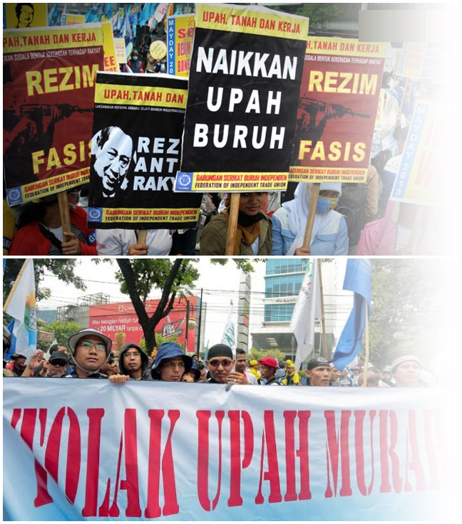
7
E. Sistem Upah
Sistem pembayaran upah di Indonesia tergantung pada berbagai kondisi, antara lain:
1. Permintaan dan Penawaran Tenaga Kerja
Jika penawaran lebih besar daripada permintaannya, upah cenderung turun. Begitu pula sebaliknya, ceteris paribus.
2. Kesepakatan Pemberi Kerja dan Penerima Kerja
Ketentuan waktu kerja dan sistem pengupahan diatur dalam UU no 13 tahun 2003.

Slide 11
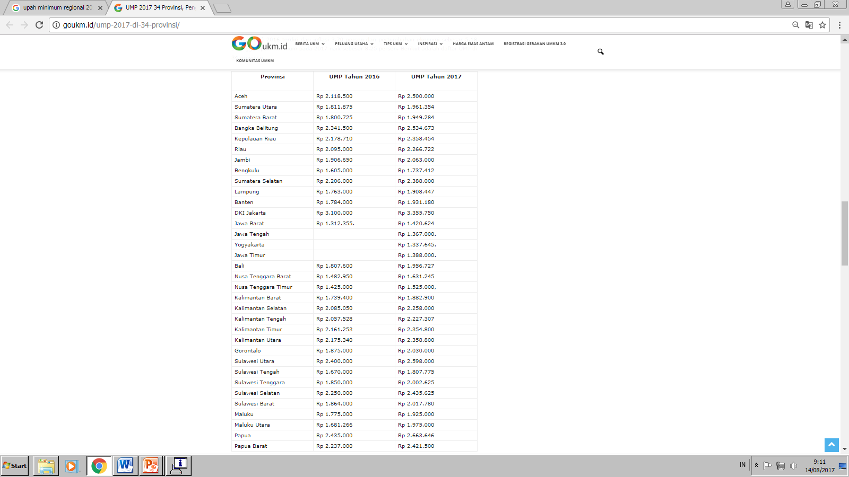
8
3. Upah Minimum
Berdasar Peraturan Pemerintah No. 25 Tahun 2000 tentang kewenangan pemerintah dan kewenangan provinsi sebagai daerah otonom, maka diberlakukan upah minimum provinsi atau upah minimum kabupaten/kota
Pada tahun 2017 mendatang, seluruh provinsi di Indonesia yang jumlahnya terdiri dari 34 provinsi akan memberlakukan UMP yang terbaru. Kenaikan UMP ini terhitung sebesar 8,25% yang mengacu kepada Peraturan Pemerintah (PP) No.78/2015 tentang Pengupahan.
UMP DKI Jakarta sebagai yang tertinggi di nominal Rp3.355.750, diikuti oleh Papua sebesar Rp2.663.646 dan Sulawesi Utara dengan UMR sebesar Rp2.598.000.

Slide 12

9
F. Pengangguran
Tingkat Pengangguran
Penganggur adalah orang yang tidak mempunyai pekerjaan, sedang mencari pekerjaan, atau sedang mempersiapkan suatu usaha baru.
Tingkat pengangguran adalah perbandingan antara jumlah penganggur dan jumlah angkatan kerja dalam kurun waktu tertentu yang dinyatakan dalam persentase.

Slide 13

2. Jenis Pengangguran dan Penyebabnya
10
Jenis Pengangguran Menurut Faktor Penyebab Terjadinya
Pengangguran konjungtur/siklis adalah pengangguran akibat turunnya kegiatan perekonomian
Pengagguran struktural adalah pengangguran akibat perubahan struktur atau komposisi perekonomian

Slide 14


Pengangguran friksional adalah pengangguran akibat kesulitan temporer dalam mempertemukan pemberi kerja dan pelamar kerja
11
Pengangguran teknologi adalah pengangguran yang disebabkan oleh pergantian tenaga manusia oleh mesin

Slide 15
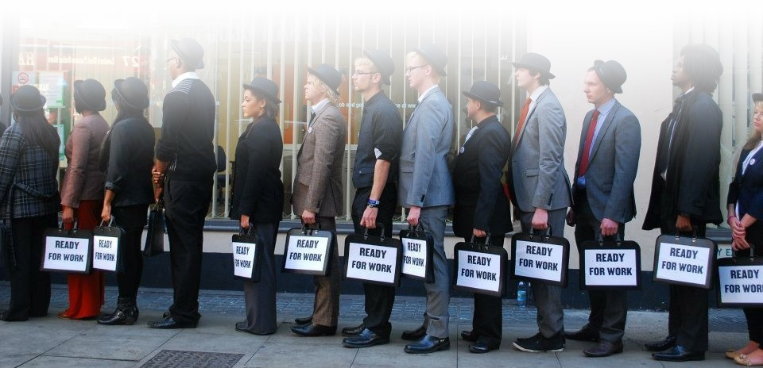
b. Jenis Pengangguran Menurut cirinya
12
Pengangguran terbuka adalah saat orang sama sekali tidak bekerja dan berusaha mencari kerja
Setengah menganggur adalah saat orang bekerja tapi tenaganya kurang termanfaatkan
Pengangguran terselubung adalah saat tenaga kerja tidak bekerja optimal
Pengangguran musiman adalah pengangguran saat pergantian musim. Contohnya saat menunggu panen

Slide 16
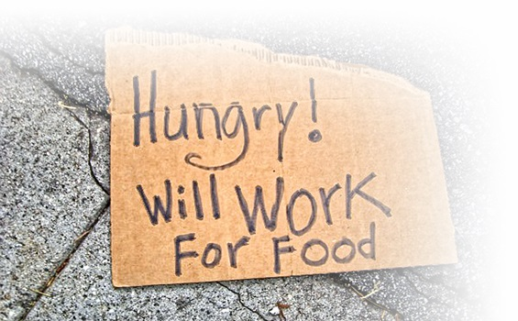
3. Dampak Pengangguran terhadap Pembangunan Nasional
13
Apabila tingkat pengangguran tinggi, maka nilai komponen upah akan semakin kecil. Dengan demikian nilai pendapatan nasional dan pendapatan per kapita akan semakin kecil (Ekonomi)
Apabila tingkat pengangguran tinggi, jumlah orang yang membayar pajak penghasilan berkurang. Akibatnya penerimaan negara berkurang (Ekonomi)

Slide 17

14
Semakin lama orang menganggur, semakin besar beban psikologis yang harus ditanggung (Psikologi)
Semakin banyak orang menganggur, semakin besar biaya sosial yang harus ditanggung. Contohnya biaya keamanan dan biaya peradilan atas peningkatan kriminalitas (Pendidikan)

Slide 18
15
4. Cara-cara Mengatasi Pengangguran
Kebijakan pemerintah :
Wajib belajar 9 tahun
Program padat karya
Pelatihan tenaga kerja dan kewirausahaan
Program transmigrasi
Program Kredit Usaha rakyat (KUR)
Perbaikan sistem informasi kerja dari Kemenakertrans dan pihak swasta
Program Nasional Pemberdayaan Masyarakat (PNPM)

Slide 19
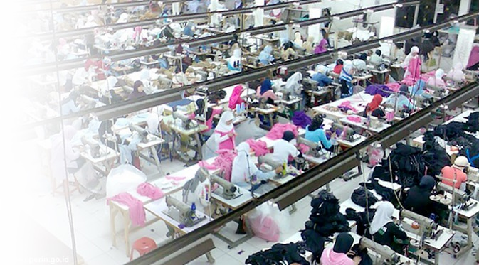
16
cara-cara mengatasi pengangguran siklis antara lain peningkatan daya beli masyarakat, misalnya pemerintah membuka proyek yang bersifat umum seperti membangun jembatan, irigasi. Selain itu memperluas pasar barang dan jasa.
cara-cara mengatasi pengangguran struktural adalah dengan pengadaan pendidikan dan pelatihan, memindahkan tenaga kerja ke tempat yang membutuhkan, meningkatkan mobilitas tenaga kerja, dan mendirikan industri padat karya

Slide 20

17
cara-cara mengatasi pengangguran friksional adalah mengusahakan informasi lengkap tentang penawaran kerja. Pengangguran friksional tidak bisa benar-benar dihilangkan hanya dikurangi
cara-cara mengatasi pengangguran musiman yaitu pemberian informasi lowongan kerja pada bidang lain dan melatih agar memiliki keterampilan untuk bekerja saat menunggu musim tertentu

Slide 21
5. Peran Tenaga Kerja dalam Pembangunan
Menurut UU no 13 tahun 2003 pasal 4, pembangunan ketenagakerjaan bertujuan :
Memberdayakan dan mendayagunakan tenaga kerja secara optimal dan manusiawi
Mewujudkan pemerataan kesempatan kerja dan penyediaan tenaga kerja yang sesuai dengan kebutuhan pembangunan nasional dan daerah
Memberikan perlindungan kepada tenaga kerja dalam mewujudkan kesejahteraan
Meningkatkan kesejahteraan tenaga kerja dan keluarganya

Slide 22

18
Let’s go to the next lesson!

